Slide 1
SAVTEC
Monitoreo Nivel del Mar
Manual de Usuario
SW desarrollado por
Rafael Sotomayor Brulé, Ingeniero Civil Electrónico, UTFSM
RUT: 9.050.062-7
1era Edición V1.0.0 2011
Edición Actual V3.3.1 de Septiembre 2022

Slide 2
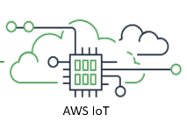
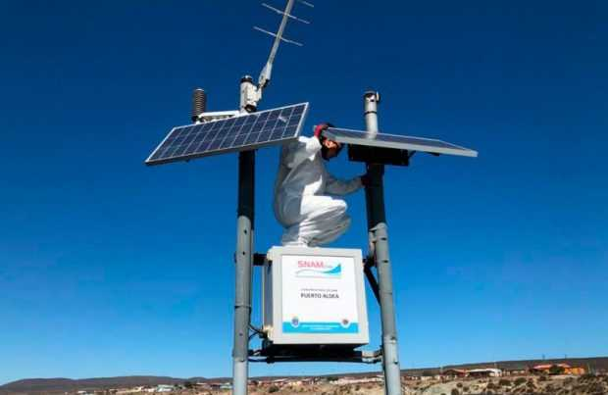
Arquitectura { Tecnologías utilizadas }
AWS ( Amazon Web Services )
RDS Servicio de Base de Datos: Configuración, operación y escalamiento de base datos relacionales en la nube.
Aurora MySQL
EC2: Servidores con capacidad de computación segura y de tamaño ajustable para prácticamente cualquier carga de trabajo.
Servicios Ubuntu 20.04-LTS
AWS-IoT: Ofrece servicios y soluciones del Internet de las cosas (IoT) para conectar y administrar miles de millones de dispositivos.
AWS-Lambda: Ejecución de código sin necesidad de servidores o clústeres
3G/4G, GOES, BGAN
Estación NVM (Dispositivo IoT)

Slide 3
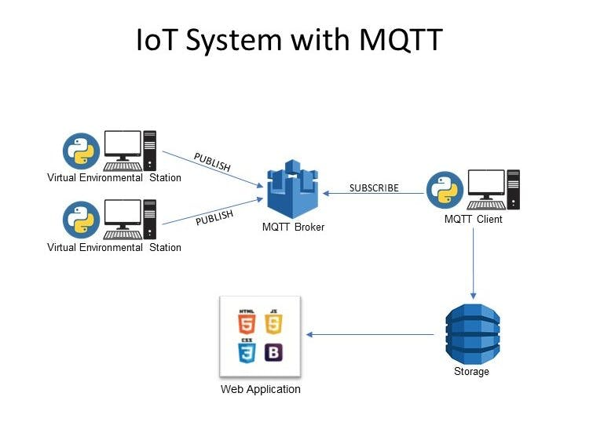
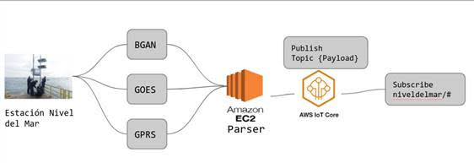
Arquitectura { Protocolo utilizado }
El MQTT (Message Queue Telemetry Transport) es un protocolo de IBM destinado a mejorar la conectividad M2M (Machine to machine.
MQTT es un protocolo de mensajería liviano y ampliamente utilizado para la comunicación de datos de los dispositivos.
La implementación de MQTT en AWS-IoT permite utilizar la capa de seguridad implementada por Amazon mediante la utilización de:
IAM Roles
IAM Políticas
Credenciales de Seguridad AWS con certificados X.509

Slide 4
Arquitectura { Porque MQTT ?}
Ventajas
Bajo uso de la red, debido a la minimización de los paquetes de datos
Reducción del ancho de banda de la red
Transmisión de datos eficiente y rápida de implementar debido a que es un protocolo ligero
Distribución eficiente de los datos
Uso de pequeñas cantidades de energía, lo que es bueno para los dispositivos conectados
Implementación exitosa de la teledetección y el control
Entrega de mensajes rápida y eficiente

Slide 5
Arquitectura { Porque MQTT ?}
Desventajas
Tiene dificultades para crear una red MQTT globalmente escalable.
MQTT no está encriptado. En su lugar, utiliza TLS/SSL para el cifrado de seguridad.
Estas desventajas han sido resuelto por Amazon Web Services IoR mediante la utilización de:
IAM Roles
IAM Políticas
Credenciales de Seguridad AWS con certificados X.509

Slide 6
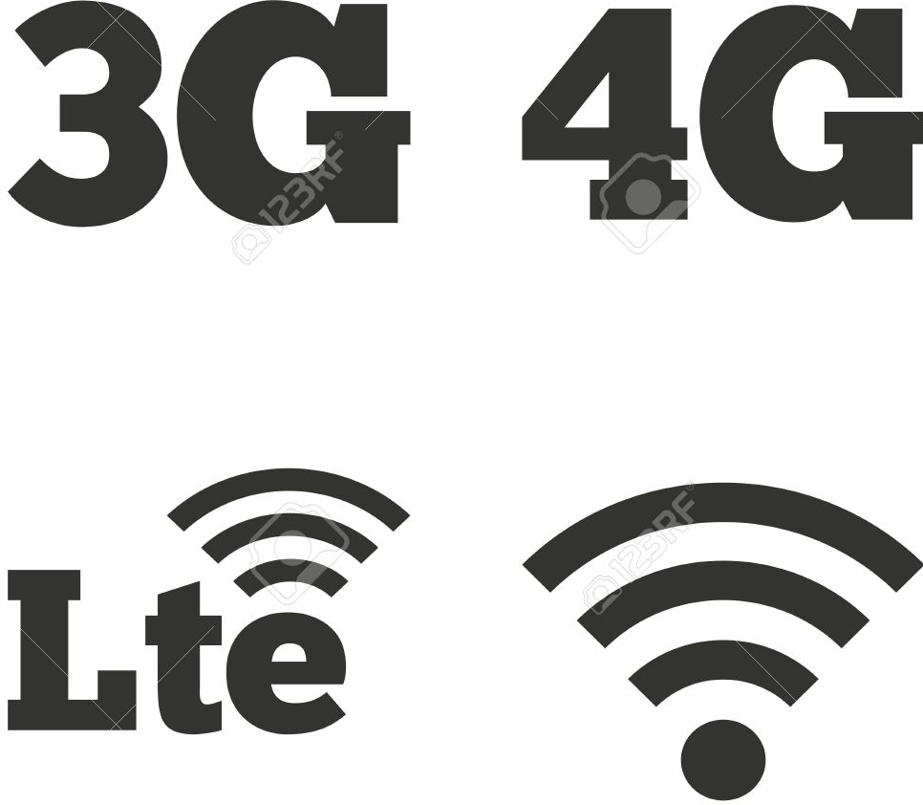
Arquitectura V2.0.0
AMAZON WEB SERVICES (AWS)
IOC
wget HTTP
provimar.mitelemetria.cl
(52.54.91.87)
DB Master ( RDS provimar )
niveldelmar.nsam.cl (54.243.190.137)
DB Master ( RDS snam )
Listen Socket Port 6000
Otras aplicaciones de terceros
(USM, Organizaciones, etc)
Internet
SHOA
savtec01.shoa.cl (10.100.10.64)
DB MASTER 1
Proveedor
ISP
GW-GPRS
(10.100.10.XX)
savtec02.shoa.cl (10.100.10.65)
DB MASTER 1
GW-BGAN
(10.100.10.66)
UBS-GOES
(python script)
savtec03.shoa.cl (10.100.10.102)
DB MASTER 3
GW-GTS
(10.100.10.123)
https://tgftp.nws.noaa.gov/SL.us008001/DF.an/DC.sfmar/DS.tideg/ls-lt
savtec04.shoa.cl (10.100.10.103)
DB MASTER 4
Estación Nivel del Mar

Slide 7
Arquitectura { MQTT Implentación}
Tópicos:
niveldelmar/<canal>/data/<estacion>
<canal>: BGAN , GOES, GPRS
<estacion>: VLP, CST, …etc
Payload:
niveldelmar/GOES/data/VLP
{"FECHAHORA":"2022-09-23T12:57:25","WL-K":2809,"WL-V":4084,"TA":13.1,"RH":087,"TW":11.4,"BP":1018.0,"BAT":14.2,"BAT2":13.8}

Slide 8
Arquitectura { MQTT Ejemplos}
Ejemplos Suscribirse a un tópico:
-t “niveldelmar/+/data/#”
Todos los canales de comunicación y todas las estaciones
-t “niveldelmar/BGAN/data/#”
Canal de comunicación BGAN y todas las estaciones
-t “niveldelmar/+/data/VLP”
Todos los Ccanales de comunicación , estación VLP
-t “niveldelmar/+/data/VLP”
Todos los canales de comunicación , estación VLP
-t “niveldelmar/GPRS/data/VLP”
Canal GPRS de comunicación , estación VLP

Slide 9
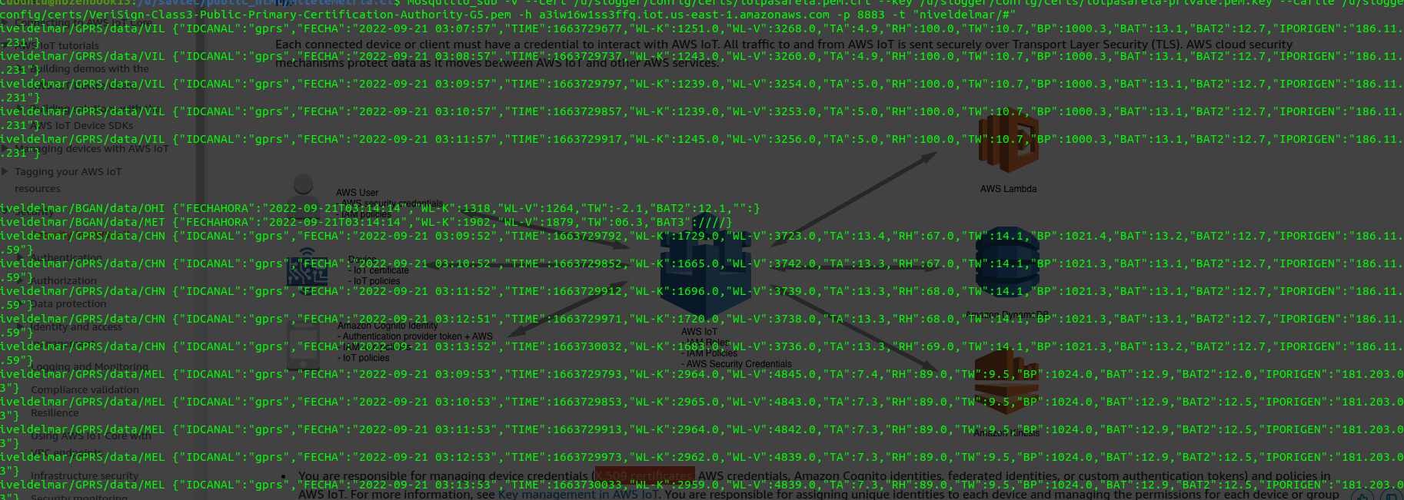
Arquitectura { Script: Ejemplo}
$ mosquitto_sub -v --cert /u/slogger/config/certs/iotpasarela.pem.crt --key /u/slogger/config/certs/iotpasarela-private.pem.key --cafile /u/slogger/config/certs/VeriSign-Class3-Public-Primary-Certification-Authority-G5.pem -h a3iw16w1ss3ffq.iot.us-east-1.amazonaws.com -p 8883 -t "niveldelmar/#"

Slide 10
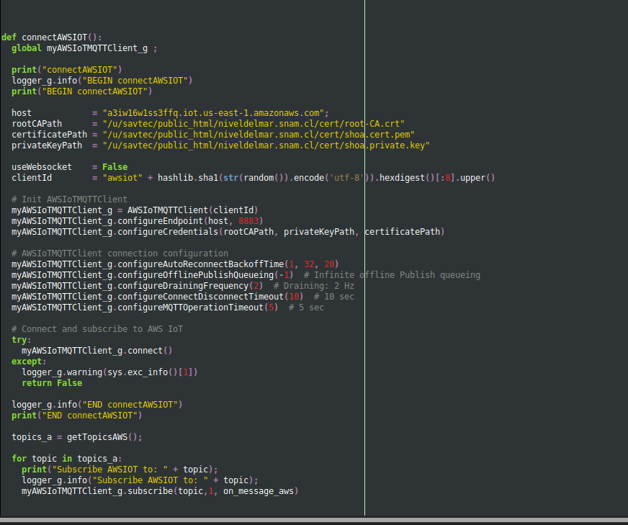
Arquitectura { Ejemplo de código}
https://github.com/rsotomayor/niveldelmar/blob/nvm-int-stm/apps/src/scripts/aws/lambda/mysnam/mysnam.py

Slide 11
Resumen
La arquitectura utilizada provee de un mecanismo más simple, rápido y seguro para compartir información en la etapa previa a la inserción de registros a la Base de Datos.
Provee escalamiento y focalización de funcionalidades. Por ejemplo, un nodo podría solo subscribirse a un grupo de estaciones o un sensor en particular.

Slide 12
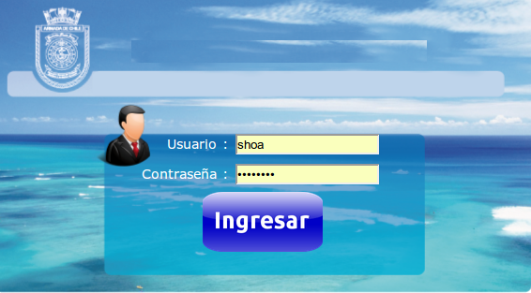
Acceso a la aplicación
Ingreso
Digitar en cualquier Navegador
Sitio Producción en SHOA: http://niveldelmar.shoa.cl
Sitio Producción en AWS: http://niveldelmar.snam.cl
Luego ingresar usuario y contraseña
Existe perfil de usuario:
Operador: Para visualizar e ingresar transacciones de operación
Administrador: Puede hacer modificaciones a la configuración

Slide 13
Aplicación
Opciones al Inicio
Botón de Refresco automático
Versión de Software
Usuario conectado
y hora UTC
Modo OffLine
Menú de aplicación para mas opciones
Accesos directos

Slide 14
Aplicación
{Opciones al inicio}
Las opciones se pueden acceder en forma extendida en la barra de menú de la aplicación o a través de los botones de acceso directo.
Monitor: Visualiza el nivel del mar con opciones de filtro "Kaiser" para eliminar la marea.
Sensores: Permite la visualización de todos los sensores disponibles de la estación ( Nivel del Mar, Temperatura, Batería, etc)
Mapa de Estación: Mapa dividido en cuatro para visualización general de estados.
Estados de Operación: Cambio de estados de las estaciones, sensores o canales de comunicación.
Reportes: Permite visualizar los reportes predefinidos del sistema
Configuración: Para usuario con perfil administrador podrá tener la opción de configurar el sistema, usuarios, estaciones, sensores, estados, tipos de fallas, etc.

Slide 15
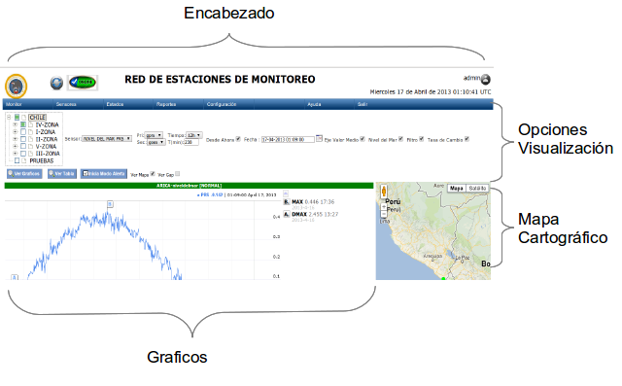
Aplicación
{ Distribución de la vista para Monitor y Sensor}

Slide 16
Aplicación
{ Encabezado }
De izquierda a derecha se describe lo siguiente:
Logo Shoa: Al presionar se accede al inicio
Botón de Refresco: Al presionar el botón la pantalla en curso se refresca automáticamente cada 60 segundos.
"On Line" indica que la aplicación está operando con conexión a Internet, en caso de que no exista conexión presionar y pasa a modo "Off Line"
Título de la aplicación
Usuario conectado
Reloj de tiempo real sincronizado con ntp.shoa.cl

Slide 17
Aplicación
Sensor { Opciones de Visualización }
Selección de Estaciones: Se pueden seleccionar una o mas estaciones que por defecto están ordenadas por zona y estación de norte a sur
Sensor: Seleccionar uno o más sensores ( Ej: Sensor PRS y Tasa de cambio )
Canal de Comunicación: Primario ( GPRS, GOES, BGAN, DTMR).
Tiempo Ventana de tiempo a visualizar 12h, 1d, 2d o 7d
Desde Ahora: Significa que el último dato es el tiempo actual
Fecha: En caso que "Desde Ahora" no esté seleccionado el último dato se selecciona de este campo
Eje Valor Medio: Desplaza la curva al eje del valor medio.
Ver Mapa: visualizar mapa con la ubicación geográfica y estado de las estaciones
Ver Gap: Permite ver los tiempos donde no existió transmisión de datos, en caso contrario interpola.
Acciones
Ver Gráfico: Visualiza los gráficos
Ver Tabla: Visualiza los datos en forma tabular

Slide 18
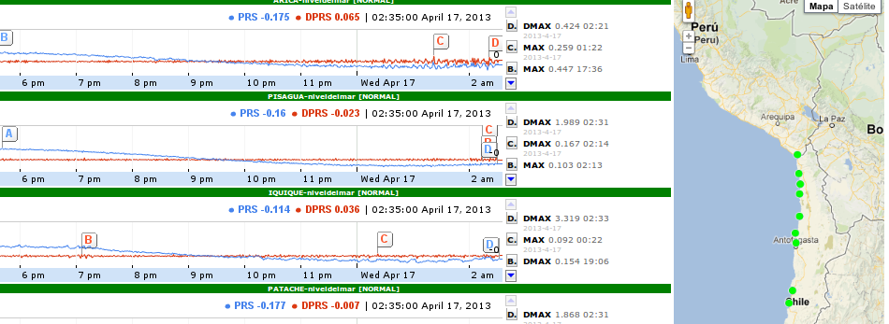
Aplicación
Sensor {Gráficos}
Los gráficos son visualizados en forma gráfica donde se puede visualizar el valor máximo y diferencia máxima y se selecciona mas de un sensor se puede ver en el mismo gráfico.

Slide 19
Aplicación
Monitor {Opciones de Visualización}
Selección de Estaciones: Se pueden seleccionar una o más estaciones que por defecto están ordenadas por zona y estación de norte a sur
Sensor: Seleccionar opción PRS o RAD
Canal de Comunicación: Primario y Secundario ( GPRS, GOES, BGAN, DTMR). Cuando no está el dato en el primario se completa con el secundario
Tiempo: Ventana de tiempo a visualizar 12h, 1d o 2d
T: Constante para filtro Kaiser
Desde Ahora: Significa que el último dato es el tiempo actual
Fecha: En caso que "Desde Ahora" no esté seleccionado el último dato se selecciona de este campo
Eje Valor Medio: Desplaza la curva al eje del valor medio.
Nivel del Mar: Visualiza gráfico de nivel del mar
Filtro: Visualiza los datos de acuerdo a filtro "Kaiser"
Tasa de Cambio: Visualiza la tasa de cambio
Ver Mapa: Opción de visualizar el mapa con la ubicación geográfica y estado de las estaciones
Ver Gap: Permite ver los tiempos donde no existió transmisión de datos, en caso contrario interpola.
Acciones
Ver Gráfico: Visualiza los gráficos
Ver Tabla: Visualiza los datos en forma tabular
Inicia Modo Alerta: Deja a el Sistema en Modo de Alerta para cálculo de activación

Slide 20
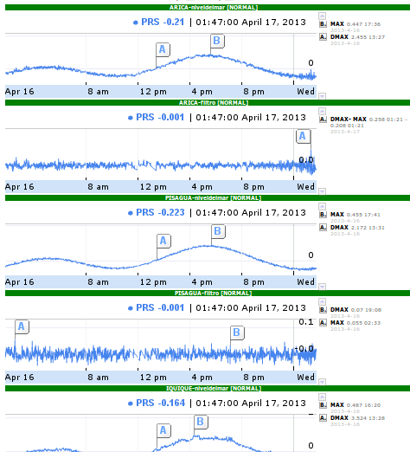
Aplicación
Monitor {Gráficos}
Los gráficos son visualizados en forma gráfica donde se puede visualizar el valor máximo y diferencia máxima
Al aplicar filtro ( kaiser) se muestran las variaciones sin las marea.
Como información adicional se muestra en el título del gráfico el módulo y el color de estado de activación ( Verde Normal, Precaución Amarillo, Naranja Alerta, Alarma Rojo)

Slide 21
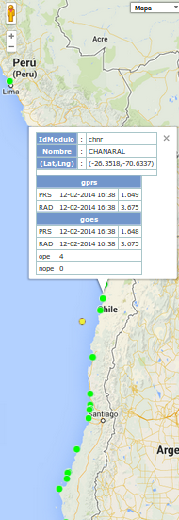
Aplicación
Monitor {Mapa}
El mapa cartográfico desplegado mediante la utilización de "apis" GMaps.
Cada estación se visualiza de acuerdo a la latitud y longitud previamente ingresada.
Los colores significan son los siguiente:
Verde: En estado operativo
Amarillo: Degradado por que no ha llegado por mas de 20 minutos una medición por al menos un canal de comunicaciones.
Rojo: No operativo: No han llegado por más de 20 minutos por ninguno de los canales.
Blanco: No instalado

Slide 22
Aplicación
Monitor {Modo de Alerta}
La acción "Inicia Clave Tango" permite al sistema ir calculando y grabando las valores máximo de amplitud en una tabla de activación que indica su estado de acuerdo a un estado preestablecido.
Al Activar la clave tango se despliegan en forma automática dos estaciones arriba del epicentro y dos abajo

Slide 23
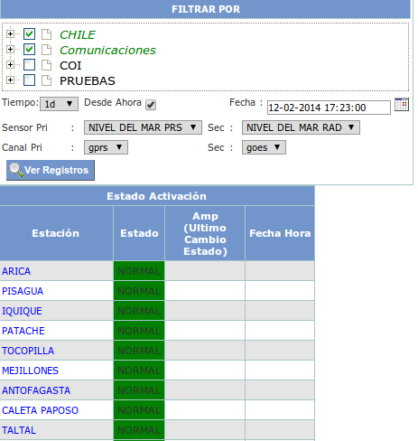
Aplicación
Reportes {Estado de Activación}
Ir a Reportes -> Estado de Activación
Seleccionar el area de observación ( Ej: Chile, para todas las estaciones )
La tabla de activación indica las estaciones, su estado, la amplitud máxima y la fecha hora del evento.
Si no se ha iniciado el modo de alerta, los estados son siempre Normal.
En caso que esté iniciado el modo alerta se despliegan colores de acuerdo a protocolo.
Al hacer "click" sobre una estación se visualiza los cambios en estado de activación en una venta de tiempo dada ( ver siguiente )
Verde Normal < 0.3
Precaución Amarillo >= 0.3 < 1.0
Naranja Alerta >=1.0 < 3.0
Alarma Rojo >= 3.0

Slide 24
Aplicación
Reportes { Estado de Activación }
Fecha Hora de Inicio y Fecha Hora de Término: Ventana de visualización de cambio de estados.
AmpMax: Amplitud Máxima grabada
Fecha Hora Detección: El momento detección de la amplitud máxima.
Fecha Hora Ejecución del filtro: El momento en el cual es ejecutado el filtro
Los colores de activación
Verde Normal < 0.3
Precaución Amarillo >= 0.3 < 1.0
Naranja Alerta >=1.0 < 3.0
Alarma Rojo >= 3.0

Slide 25
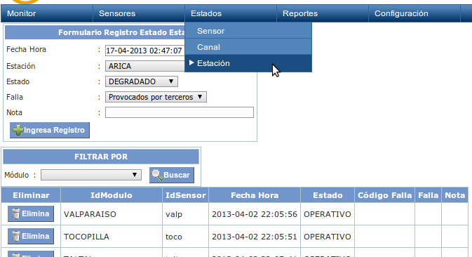
Aplicación
Estados { Estación }
El Formulario de Estado de la estación permite ir registrando los cambios de estado ( Degradado, No Operativo, Operativo, No Instalado ).
En caso de que sea degradado o o no operativo se puede indicar la falla con una nota asociada al momento

Slide 26
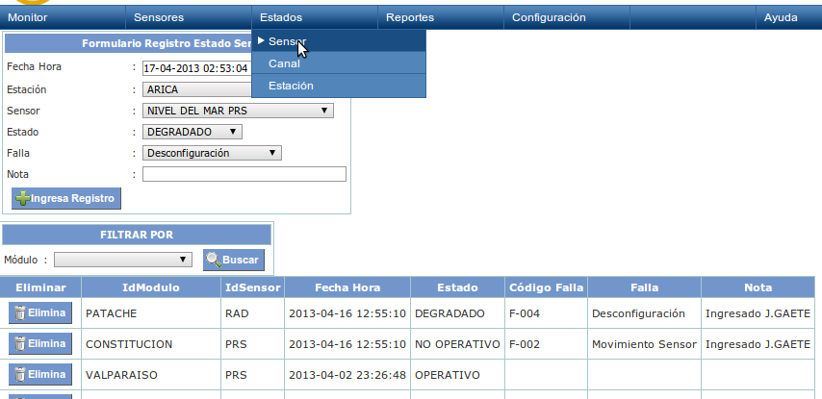
Aplicación
Estados { Sensor }
El Formulario de Estado del sensor permite ir registrando los cambios de estado ( Degradado, No Operativo, Operativo, No Instalado ).
En caso de que sea degradado o o no operativo se puede indicar la falla con una nota asociada al momento

Slide 27
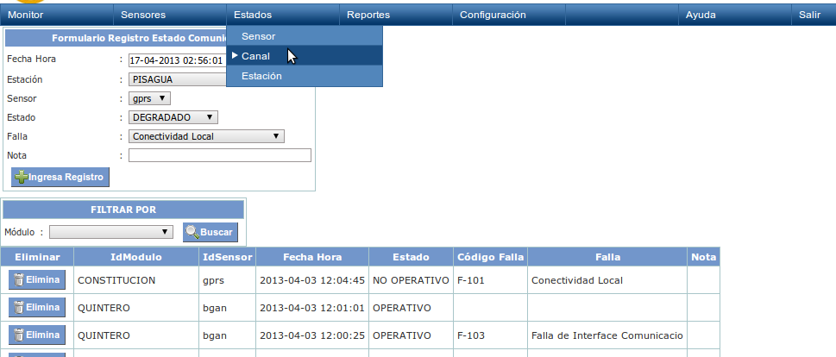
Aplicación
Estados { Canal de Comunicaciones }
El Formulario de Estado del canal de comunicaciones permite registrar los cambios de estado ( Degradado, No Operativo, Operativo, No Instalado ).
En caso de que sea degradado o o no operativo se puede indicar la falla con una nota asociada al momento

Slide 28
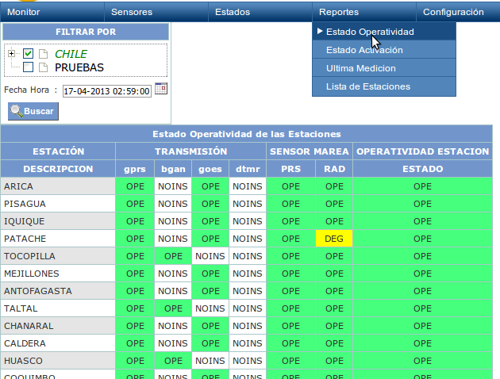
Aplicación
Reportes { Estado de Operatividad }
Estado General de la estación
Estado individual de cada uno de los canales de comunicación.
Estado de los sensores PRS y RAD
La visualización es en modo tabular como indica el reporte a la derecha.
Se puede seleccionar por estaciones y por fecha que indica la "foto" de estado de operatividad en ese momento

Slide 29
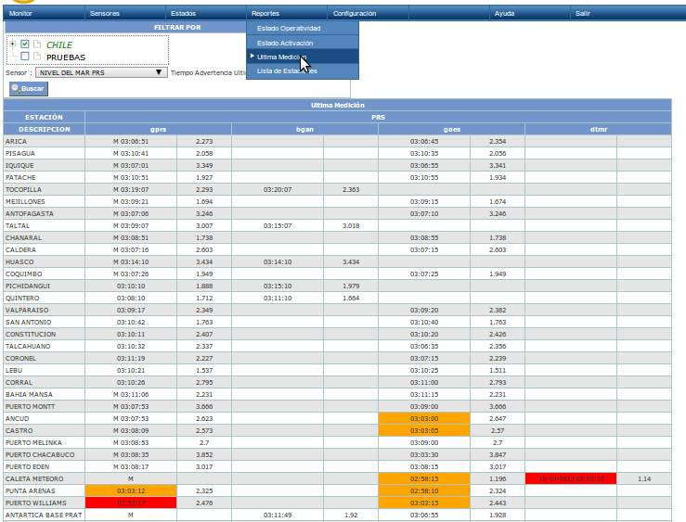
Aplicación
Reportes { Última Medición }
Indica la última medición y su valor para cada estación seleccionada y por cada canal de comunicaciones.
En caso de que la medición tenga un tiempo superior a los seleccionados marca en naranjo y en caso a que sea dos veces dicho tiempo se marca en rojo

Slide 30
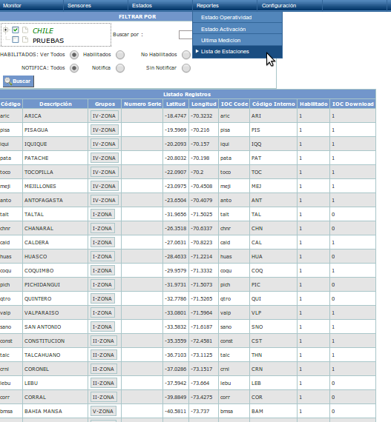
Aplicación
Reportes { Listado de Estaciones }
En caso que se quiera obtener un listado de las estaciones y sus principales campos.

